Slide 1
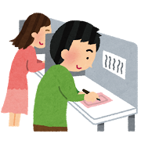
選挙のはなしをしよう
都立羽村高等学校
◎羽村市選挙管理委員会
◎東京都選挙管理委員会

Slide 2
選挙クイズ

Slide 3
今年７月に実施予定の選挙は？
衆議院議員選挙
参議院議員選挙

Slide 4
解説
正解発表
今年は７月に
参議院議員選挙
その前の４月には
統一地方選挙
が予定されています。
自分の住んでいる所で選挙があるか確認してみよう
正解は
参議院
議員選挙
です。

Slide 5
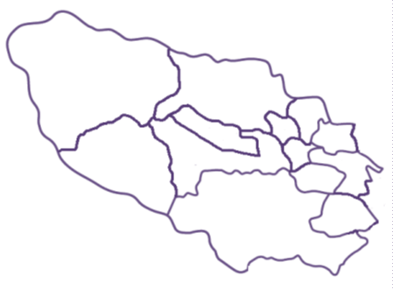
統一地方選挙
瑞穂町
青梅市
武蔵村山市
羽村市
東大和市
福生市
檜原村
昭島市
八王子市

Slide 6
単独選挙
奥多摩町
青梅市
日の出町
あきる野市
立川市

Slide 7
自治体名 | 選挙の種類 | 告示日 | 選挙期日
日の出町 | 町議会議員選挙 | 8/20 | 8/25
立川市 | 市長選挙 | 8/25 | 9/1
あきる野市 | 市長選挙 | 9/29 | 10/6
青梅市 | 市長選挙 | 11/10 | 11/17
奥多摩町 | 町議会議員選挙 | 未定 | 未定

Slide 8
前回の参議院議員選挙18歳の投票率は何％
※前回参院選はH28.7
62.23％
48.97％

Slide 9
解説
正解発表
ちなみに、19歳は
53.80％でした。
どちらも、都道府県で
第 1 位
しかし、平成29年の
衆議院議員選挙では、18歳は48.97％、
19歳は38.64％でした。
正解は
62.23％
です。

Slide 10
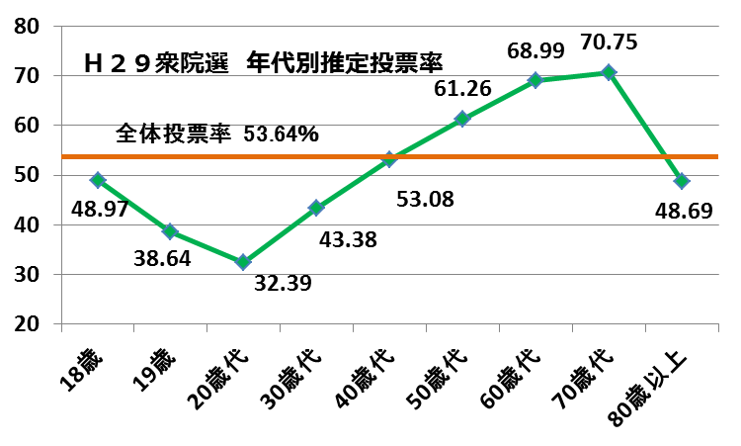

Slide 11
投票率が低いとどうなる？
「自分達の代表者を選挙で決める」という選挙制度の趣旨と実際の状況に差が生じてしまいます。
必ず投票する人達の要望がとおりやすくなり、政治がコントロールされる可能性が高くなります。

Slide 12
選挙権年齢の改正は
何年ぶり？
７０年ぶり
９０年ぶり

Slide 13
解説
正解発表
終戦後、20歳以上の男女と定められてから、
70年ぶり
の大改正
ちなみに90年前は、
25歳以上の男性のみに選挙権が付与さられました。
正解は
７０年
です。

Slide 14
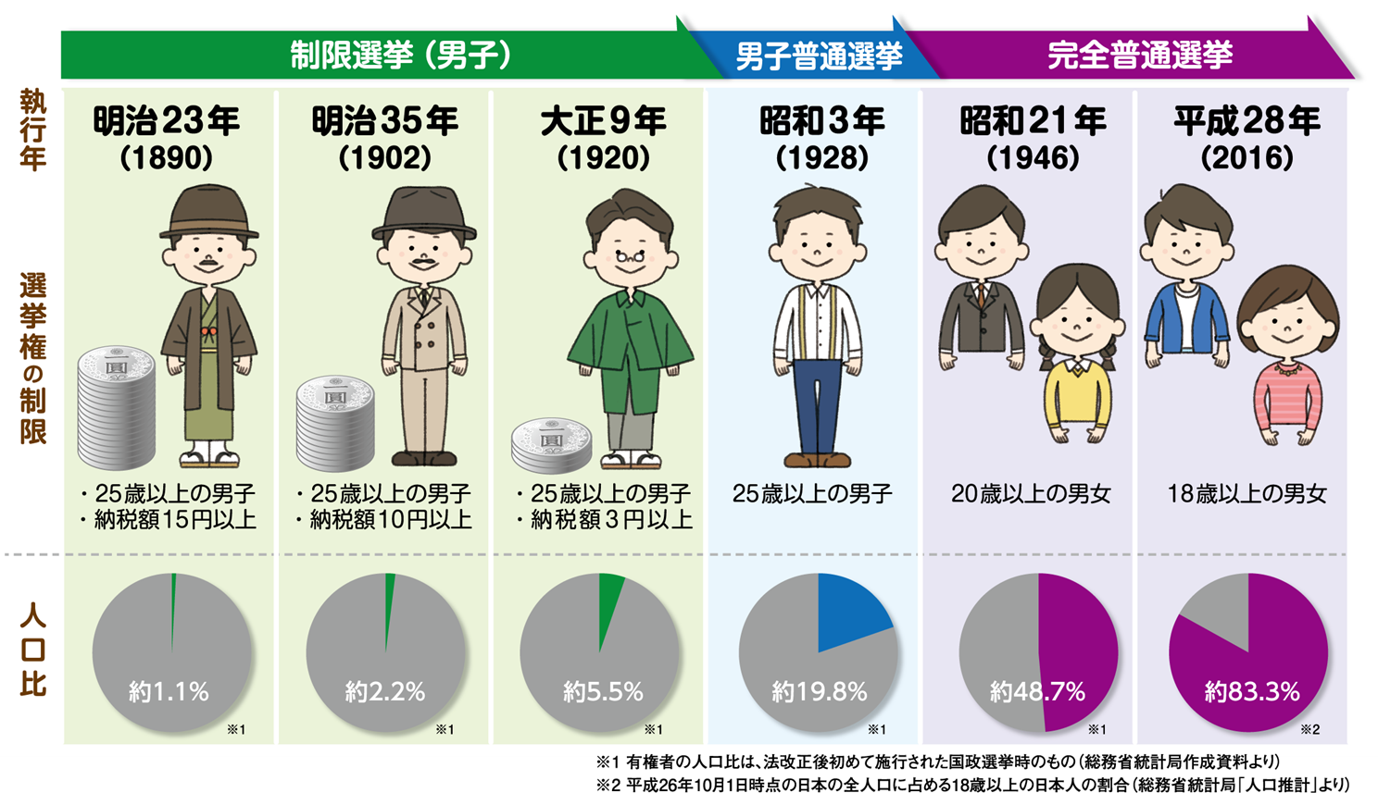
選挙の歴史をみてみよう

Slide 15
今日から東京五輪の
閉会まで選挙は何回？
※羽村市の場合
３回
４回

Slide 16
解説
正解発表
羽村市の場合、五輪閉幕までに選挙は3回です。
選挙で選ばれる議員等は
６ 種 類
参議院議員選挙のみ
3年に1度、その他は4年に1度の選挙になります。
※解散や辞任等は別です
正解は
３ 回
です。

Slide 17
選挙種別 | 2019 | 2020 | 2021 | 2022 | 2023
衆議院議員 （4年）
参議院議員 （6年）3年おき半数改選
都知事 （4年）
都議会議員 （4年）
市長 （4年）
市議会議員 （4年）

Slide 18
17歳でも投票できる？
できる場合がある
絶対にできない

Slide 19
解説
正解発表
「年齢計算ニ関スル法律」では、
誕生日の前日
に満１８年となり、
「選挙権年齢要件」を満たすことから、投票日の翌日が１８歳の誕生日であれば、投票できる場合があります。
正解は
できる場合がある
です。

Slide 20
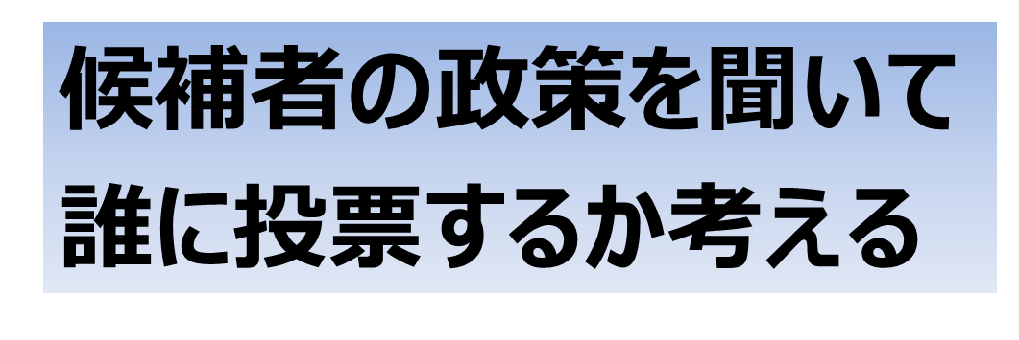
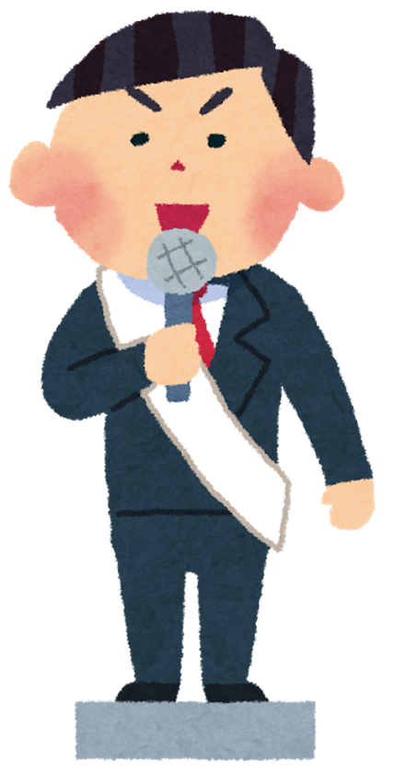

Slide 21
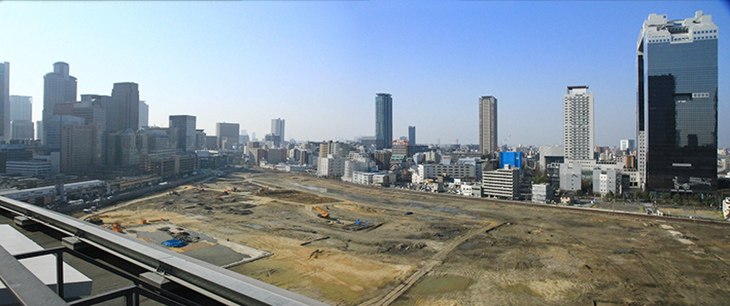
選挙の争点
・みなさんはＴＯＨＹＯ市という架空地域の住民
・ＴＯＨＹＯ市に利便性の高い広大な空き地
・３人の候補者が空き地の活用方法を提案

Slide 22
動画視聴
（候補者の主張）

Slide 23
選挙クイズ
～パート2～

Slide 24
自宅のインターネットで投票はできるか？
できる
できない

Slide 25
解説
正解発表
現行法ではできません。
投票は、原則、投票所で行うことになります。
必ず、自分で投票に行ってください。
正解は
できない
です。

Slide 26
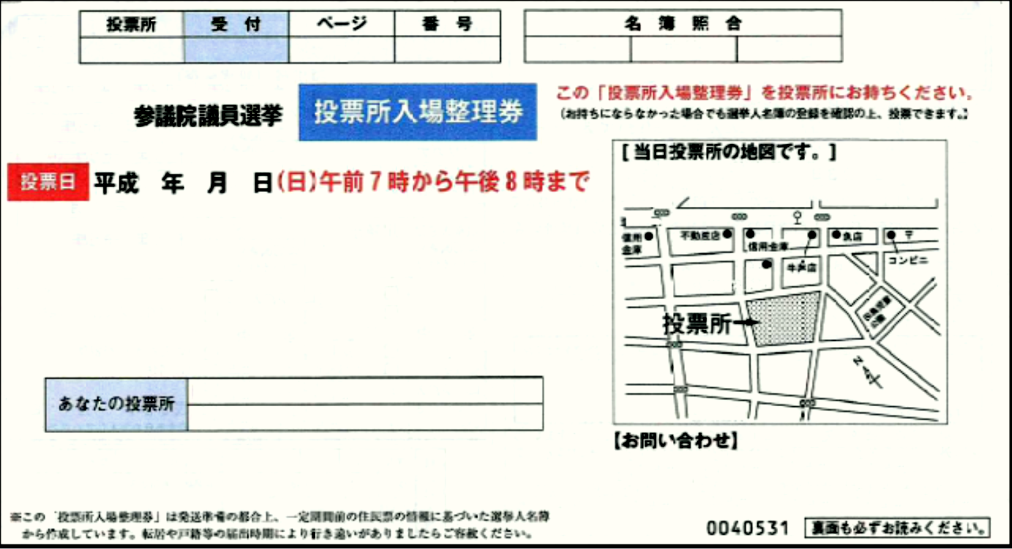
投票所入場整理券が家に送付されます

Slide 27
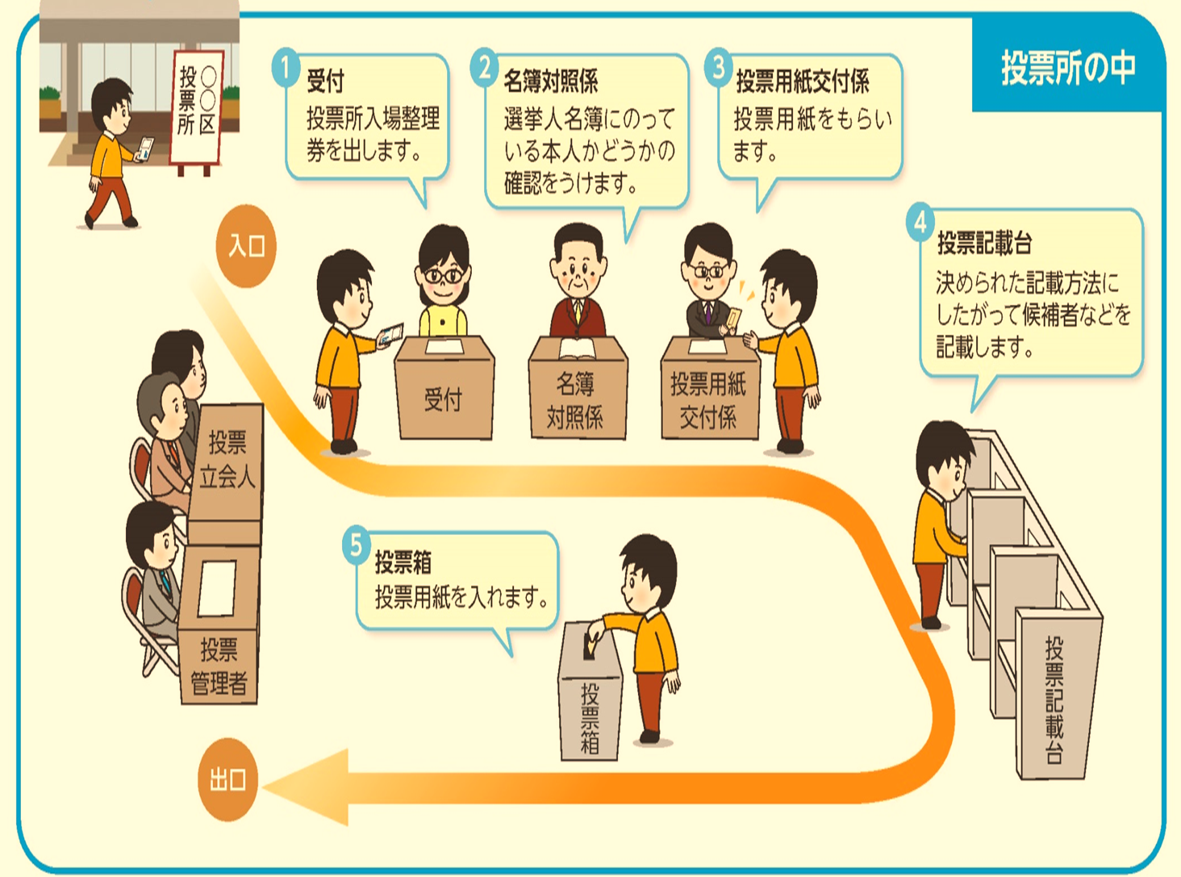

Slide 28
投票日は用事で投票所に行くことができません。
どうしたらいい？
あきらめる
期日前投票する

Slide 29
解説
正解発表
投票日当日に予定がある場合は、
期日前投票
ができるので、投票をあきらめることはありません。
市役所などで、当日の投票所と同様、２０時まで投票可能です。
正解は
期日前投票する
です。

Slide 30
投票率が10パーセントを切った場合、選挙の結果はどうなる？
選挙のやり直し
選挙結果は確定

Slide 31
解説
正解発表
投票率が低く、国民の意思を反映していないと考えられたとしても、
やり直しはしません
投票率にかかわらず、結果は確定します。
「自分達の代表者を選挙で決める」という選挙制度の趣旨と違ってしまいます。
正解は
結果確定
です。

Slide 32
開票結果が
同点だったら？
決選投票
くじびき

Slide 33
解説
正解発表
同数の得票で、当選と
落選が分かれた場合、
当選人は法律により
くじびき
で決めることになります。
ただし、くじの方法は法律でも決まっていません
正解は
くじびき
です。

Slide 34
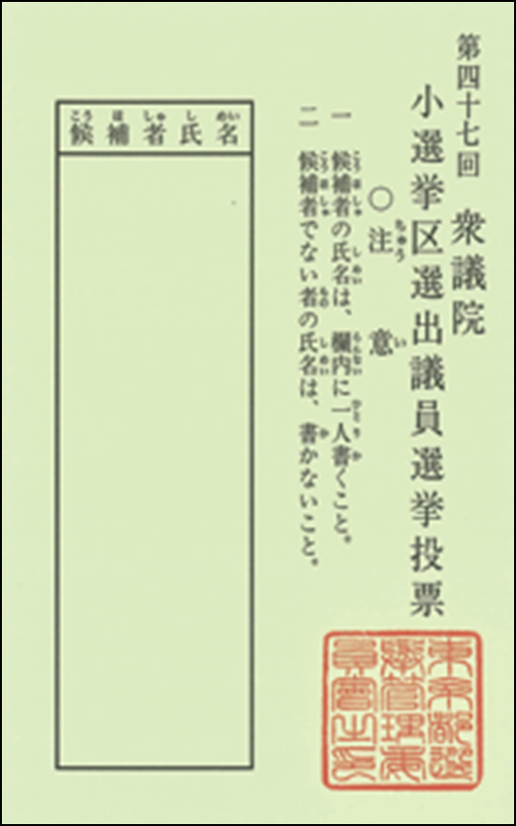
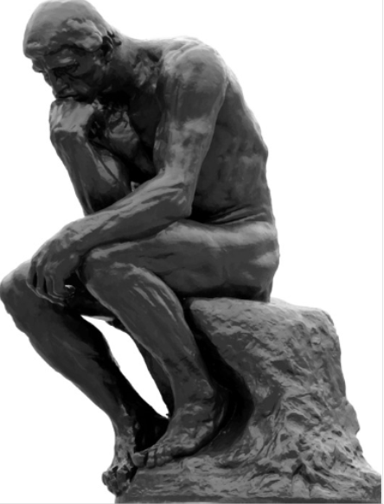
もう一度考えてみよう

Slide 37
それでは、投票です

Slide 38
動画視聴
（選挙のススメ）

Slide 39
どうしていま、選挙の話？
投票は18歳から
70年ぶりの法律の改正
若い人が参加する社会を
あなたの街の選挙でも

Slide 40
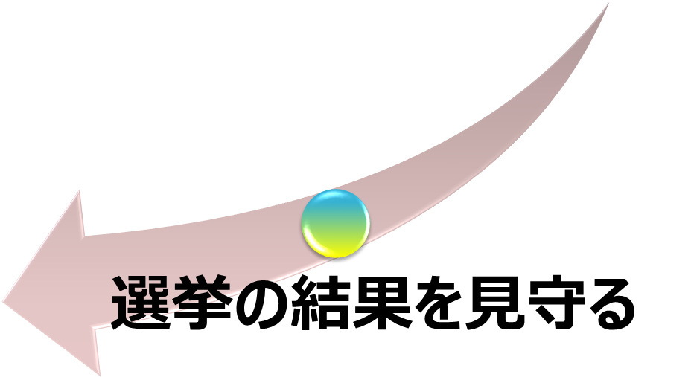
投票先を決めるには？

Slide 41
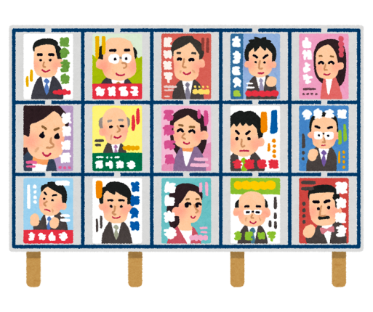
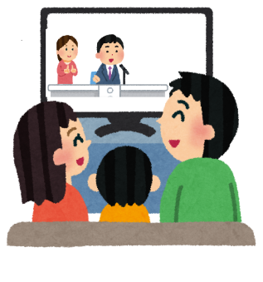
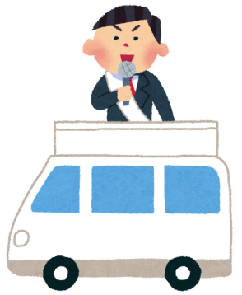
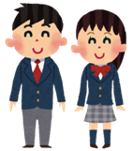
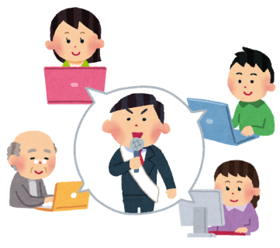
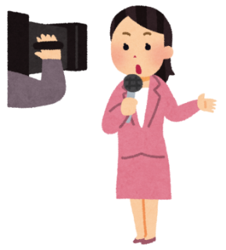
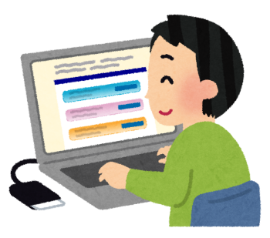
情報を集める方法は？
選挙ポスター
選挙公報
国政選挙・知事選挙の場合
政見放送
街頭演説・
街宣カー
友達や身近な
ひとに聞く
候補者や政党の
ビラ・はがき等
候補者・政党の
ＨＰや
ＳＮＳ等
テレビ・新聞など
のマスメディア
による報道
まとめサイトなど
ネット
上の情報

Slide 42
投票先を選ぶ基準
社会の様々なことに目を向けよう
基準は今のあなたの中にある
あなたの判断は正しく尊重されます
自信をもって投票に行こう

Slide 43
さいごに…
「投票」という行為を通じて、社会と対等に向き合ってください。
あなたが一生懸命考えて出した答えに間違いはありません。 素直な思いを伝えてください。

